Slide 1
Подготовка обучающихся 5-6 классов к освоению курсов «Алгебра» и «Геометрия»
Учителя математики Ковалко Л.Я.
Симонова О.Ю.
СОШ №60
30.10.2014

Slide 2
Цель семинара:
Разработать, теоретически обосновать и экспериментально проверить эффективность подготовки обучающихся 5-6 классов к освоению курсов «Алгебра» и «Геометрия».

Slide 3
Задачи семинара:
Выявить проблемы освоения курса «Математика» и определить основные пути их решения.
Разработать теоретическую модель образовательного процесса, реализующую компетентностный подход к обучению учащихся математике в условиях взаимодополнения межпредметных идей и понятий.
Выделить основные принципы, разработать критерии сформированности компетентностей и уровни достижения результата обучения.

Slide 4
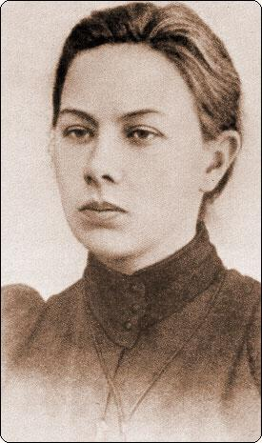
«…Математика – это цепь понятий: выпадает одно звёнышко – и непонятно будет дальнейшее». Н.К. Крупская

Slide 5
Главная цель изучения курса «Математики» в 5-6 классах –это подготовка учащихся к изучению систематических курсов алгебры и геометрии.

Slide 6
Индивидуальные задания для устранения ошибок
№ | Фамилия Имя ученика | Тема: «Сложение и вычитание смешанных чисел» |  |  | Примечание «+»-ошибка устранена «-»-ошибка не устранена
 |  | Пробелы в знаниях | Классные инд. задания | Домашние инд. задания
1 | Андреенков Даниил | Нахождение НОЗ чисел | + - | + | +
2 | Бельков Матвей | Нахождение ОБЩЕГО знаменателя | + | + | +
3 | Бондаренко Виталий | Вычитание из меньшей дробной части смешанного числа большую | +- | +- | +
4 | Буньков Илья | Вычитание из целого числа смешанное число | +- | + | +

Slide 7
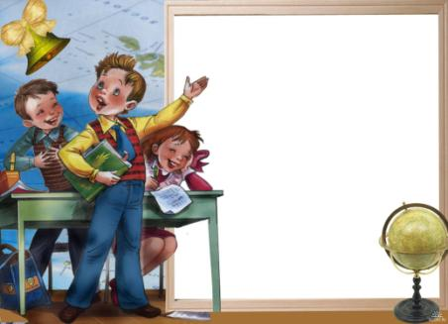
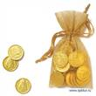
Логические задачи
В классе 35 учеников, из них 20 школьников занимаются в математическом кружке, 11- в литературном, 10 ребят не посещают эти кружки. Сколько литераторов увлекаются математикой? | Имеются три бумажных стаканчика для мороженого. Требуется разложить по этим стаканчикам 10 монет так, чтобы в каждом стаканчике было нечетное число монет. Как это сделать?

Slide 8
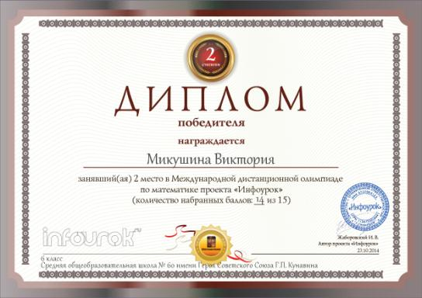
Участие в олимпиадах по математике

Slide 9
Цель элективного курса «Наглядная геометрия»:
Развитие пространственных представлений, образного мышления, изобразительно графических умений, приемов конструктивной деятельности, умений преодолевать трудности при решении математических задач, геометрической интуиции, познавательного интереса учащихся, развитие глазомера, памяти правильной геометрической речи;
формирование логического и абстрактного мышления, формирование качеств личности (ответственность, добросовестность, дисциплинированность, аккуратность, усидчивость).

Slide 10
Задачи курса:
Вооружить учащихся определенным объемом геометрических знаний и умений, необходимых им для изучения геометрии в 7 классе;
познакомить с основными приемами решения задач: наблюдение, конструирование, эксперимент.

Slide 11
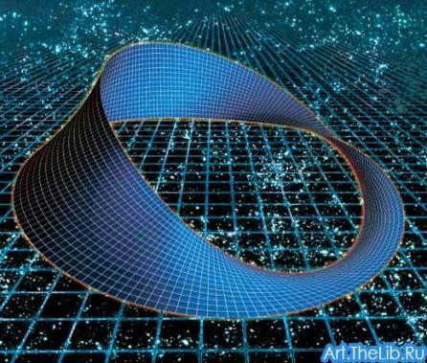
ЛИСТ МЁБИУСА

Slide 15
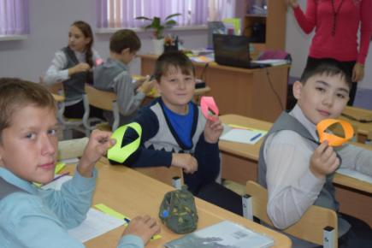
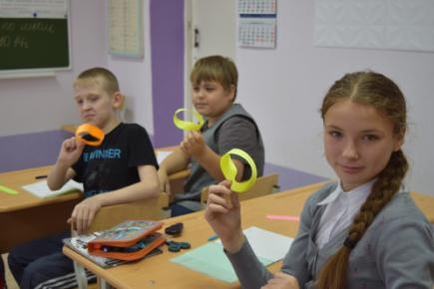
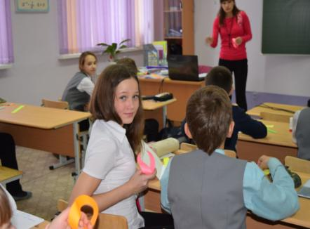
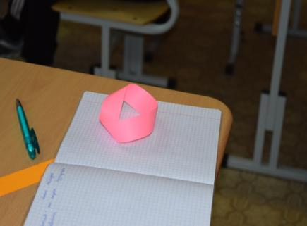

Slide 16
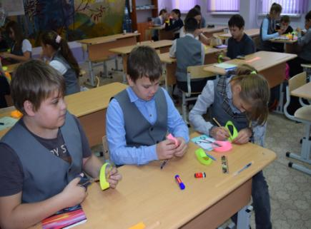
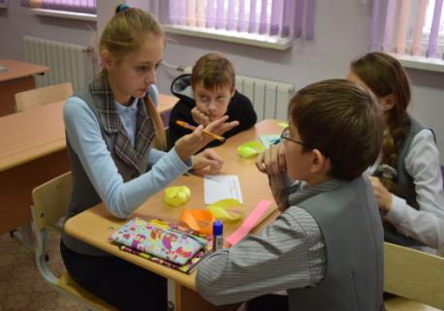
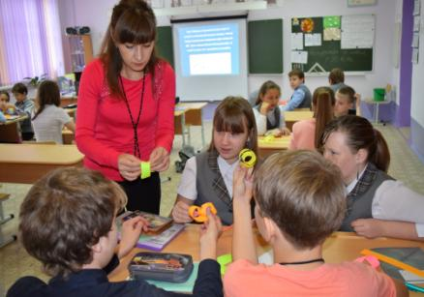
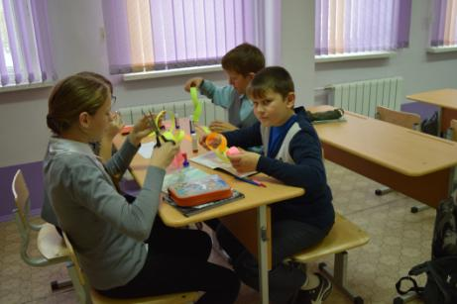

Slide 17
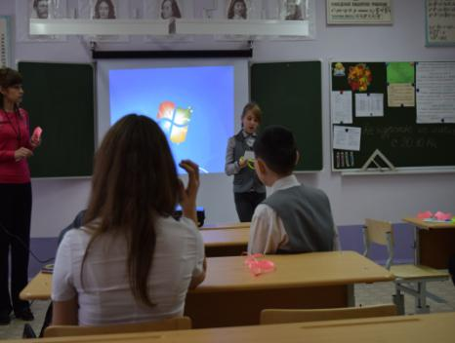
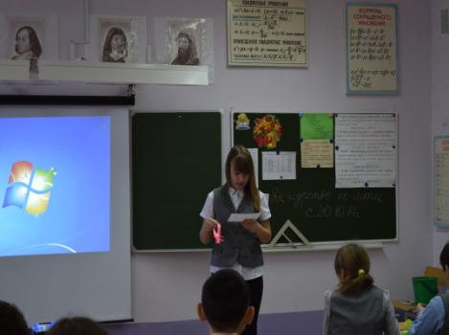
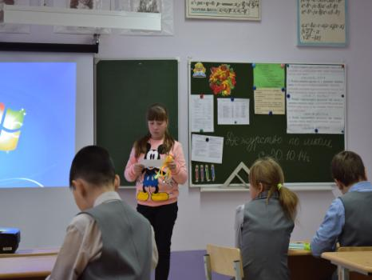
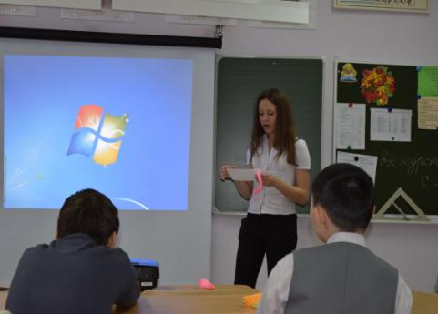

Slide 18
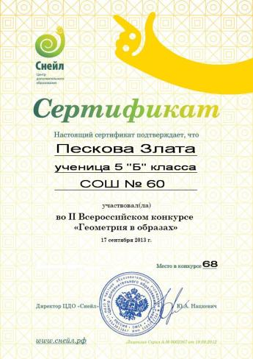
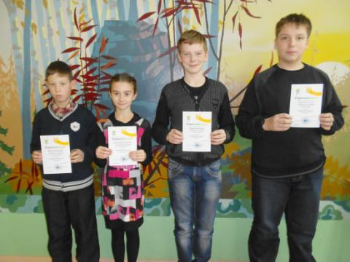
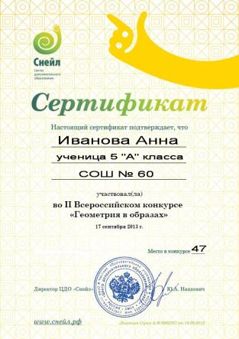
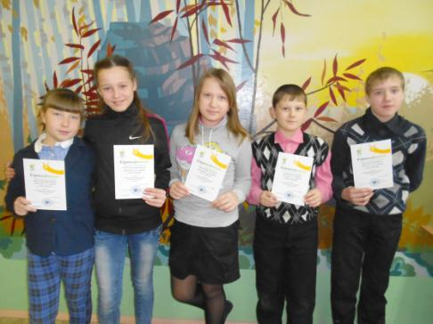

Slide 19
Спасибо за внимание!!!

